Slide 1
Módulo 3
PLANIFICACIÓN DE PROCESOS

Slide 2
Concepto de Planificación
La planificación de procesos se refiere a cómo determina el sistema operativo al orden en que irá cediendo el uso del procesador a los procesos que lo vayan solicitando, y a las políticas que empleará para que el uso que den a dicho tiempo no sea excesivo respecto al uso esperado del sistema.

Slide 3
Objetivos de la planificación
Ser justo: Debe tratarse de igual manera a todos los procesos que compartan las mismas características, y nunca postergar indefinidamente uno de ellos (inanición o starvation)
Maximizar el rendimiento: Dar servicio a la mayor parte de procesos por unidad de tiempo
Ser predecible: Un mismo trabajo debe tomar aproximadamente la misma cantidad de tiempo en completarse independientemente de la carga del sistema
Minimizar la sobrecarga: El tiempo que el algoritmo pierda en burocracia (overhead) debe mantenerse al mínimo, dado que éste es tiempo de procesamiento útil perdido
Equilibrar el uso de recursos: Favorecer a los procesos que empleen recursos subutilizados, penalizar a los que peleen por un recurso sobreutilizado causando contención en el sistema
Evitar la postergación indefinida (starvation): Aumentar la prioridad de los procesos más viejos, para favorecer que alcancen a obtener algún recurso por el cual estén esperando

Slide 4
Objetivos de la planificación (cont.)
Favorecer el uso esperado del sistema: En un sistema con usuarios interactivos, maximizar la prioridad de los procesos que sirvan a solicitudes iniciadas por éstos (aún a cambio de penalizar a los procesos de sistema)
Dar preferencia a los procesos que podrían causar bloqueo: Si un proceso de baja prioridad está empleando un recurso del sistema por el cual más procesos están esperando, favorecer que éste termine de emplearlo más rápido
Favorecer a los procesos con un comportamiento deseable: Si un proceso causa muchas demoras (por ejemplo, atraviesa una ráfaga de entrada/salida que le requiere hacer muchas llamadas a sistema o interrupciones), se le puede penalizar porque degrada el rendimiento global del sistema
Degradarse suavemente: Si bien el nivel ideal de utilización del procesador es al 100%, es imposible mantenerse siempre a este nivel. Un algoritmo puede buscar responder con la menor penalización a los procesos preexistentes al momento de exceder este umbral

Slide 5
Tipos de Planificación
A largo plazo
Era frecuente en los sistemas por lotes
Decide qué procesos (o trabajos) serán iniciados
Se ejecuta periódicamente una vez cada varios segundos, minutos o incluso horas
En los sistemas modernos ya no se utiliza más debido a que el usuario es quien elige qué procesos se ejecutarán
A mediano plazo
Decide qué procesos suspender y despertar/activar
Esto ocurre debido a que los procesos típicamente se bloquean por escasez de algún recurso (típicamente la memoria principal o primaria)
En algunas bibliografías también llamado agendador o scheduler

Slide 6
Tipos de Planificación (cont.)
A corto plazo
Decide cómo compartir momento a momento la CPU entre los procesos que la requieren
Se ejecuta decenas de veces por segundo
Se lo conoce también como despachador o dispatcher
Relación entre los planificadores y los estados de los procesos
El planificador de largo plazo admite nuevos procesos. Se encarga de la transición del estado nuevo a listo.
El planificador de mediano plazo maneja las transiciones entre estados suspendidos y estados activos, y viceversa.
El planificado de corto plazo administra las transiciones entre listo y ejecutando.

Slide 7
Tipos de Procesos
CPU Bound u Orientados al uso de CPU
Los que típicamente realizan mucho cómputo interno y su ejecución está típicamente alternada por ráfagas o bursts
I/O Bound u Orientados a la E/S
Los que centran su atención en transmitir datos desde o hacia los dispositivos externos
Procesos largos
Aquéllos que por "mucho tiempo" han estado en listos o en ejecución. Los que han estado en una larga ráfaga de CPU
Procesos cortos
Aquéllos que son de tipo I/O Bound pero ocasionalmente se encuentran en ejecución o tienden a estar bloqueados a la espera de eventos, típico de los procesos interactivos

Slide 8
Tipos de Procesos (cont.)
Generalmente lo que se busca en un planificador a corto plazo es dar un tratamiento preferente a los procesos cortos, en particular a los interactivos.

Slide 9
Midiendo la respuesta
Cada patrón de uso del sistema debe seguir políticas de planificación diferentes. Por ejemplo, para los procesos interactivos se pretende tener una cola preferente, aunque cuando hay demoras es preferible dar una respuesta consistente, aunque el promedio del tiempo de respuesta sea mayor.
Se definen como medidas de tiempo el tick y el quantum
Tick: Una fracción de tiempo en donde se puede realizar trabajo útil, es decir, usar la CPU sin interrupción. Su duración lo determina el timer del sistema. En Linux el tick es de 1 milli segundo, y en Windows entre 10 y 15 ms
Quantum: El tiempo máximo que se le permitirá a un proceso el uso del procesador (por cada turno de ejecución). En Linux el quantum varía entre 10 y 200 ticks (10 y 200 ms), y en Windows entre 2 y 12 ticks (10 y 180 ms)

Slide 10


Métricas Utilizadas
Para un proceso p que requiere de un tiempo t de ejecución:
Tiempo de respuesta (T): Tiempo total necesario para completar el trabajo pendiente de un proceso p, incluyendo el tiempo que está inactivo esperando ejecución (pero está en la cola de procesos listos).
Tiempo en espera (E = T − t): También tiempo perdido. Del tiempo de respuesta total, cuánto tiempo p está listo y esperando ejecutar. Desde la óptica de p, se desearía que Ep → 0
Proporción de penalización : Proporción del tiempo de respuesta en relación al tiempo de uso del procesador (en qué proporción fue penalizado el proceso).
Proporción de respuesta : Inverso de P. Fracción del tiempo de respuesta durante la cual p pudo ejecutarse.

Slide 11
Métricas Utilizadas (cont.)
Tiempo núcleo o kernel: Tiempo que pasa el sistema en espacio de núcleo, incluyendo entre otras funciones el empleado en decidir e implementar la política de planificación y los cambios de contexto. Este tiempo no se contabiliza cuando se calcula el tiempo del CPU utilizado por un proceso
Tiempo de sistema: Tiempo que pasa un proceso en espacio núcleo atendiendo el pedido de un proceso (syscall). Se incluye dentro del tiempo de uso del CPU de un proceso y suele discriminarse del tiempo de usuario
Tiempo de usuario: Tiempo que pasa un proceso en modo usuario, es decir, ejecutando las instrucciones que forman parte explícita y directamente del programa
Tiempo de uso del procesador: Tiempo durante el cual el procesador ejecutó instrucciones por cuenta de un proceso (sean en modo usuario o en modo núcleo)
Tiempo desocupado (idle): Tiempo en que la cola de procesos listos está vacía y no puede realizarse ningún trabajo

Slide 12
Métricas Utilizadas (cont.)
Utilización del CPU: Porcentaje del tiempo en que el CPU está realizando trabajo útil
Valor de saturación: Relación entre la frecuencia α de llegada promedio de nuevos procesos y el tiempo de servicio requerido promedio β (letra griega beta). Se define el valor de saturación ρ como ρ = α/ β. Cuando ρ = 0 nunca llegan procesos nuevos. Sistema desocupado. Cuando ρ = 1 los procesos se despachan al ritmo que van llegando.
Cuando ρ > 1 el sistema estará saturado. La cola de listos comenzará a crecer y la calidad de servicio, proporción de respuesta R para cada proceso se decrementará

Slide 13
Algoritmos de Planificación
Dos tipos de sistemas o de planificación:
Sistemas Cooperativos, no expropiativos o Non-Preemptive: Son aquellos en donde el SO NO interrumpe al proceso en ejecución. Es éste el que cede el uso del procesador, o bien a través de una instrucción Yield (ceder paso) o debido a un Syscall (llamada al sistema)
Sistemas expropiativos o Preemptive: Son aquellos donde el reloj (timer) del sistema interrumpe periódicamente al proceso en ejecución para devolver el control al SO y que éste decida qué proceso será el próximo en ejecutarse

Slide 14
Algoritmos de Planificación (cont.)
¿Cuándo se ejecuta el planificador de corto plazo?
Cuando el proceso pasa de ejecutando a bloqueado (ej. Syscall)
Cuando el proceso pasa de ejecutando a listos (ej. Interrupción por Quantum)
Cuando el proceso pasa de bloqueado a listos (ej. Interrupción de finalización de E/S)
Cuando el proceso pasa de ejecutando a terminado (ej. exit())

Slide 15
Primero en llegar, primero servido (FCFS)
Utiliza multitarea no apropiativa o non-preemtive
Es el algoritmo más simple. El primero que llega a la cola de listos es el primero en ser atendido (First Come, First Serve)
Reduce al mínimo la sobrecarga administrativa (overhead) ya que es muy simple de implementar
El rendimiento percibido por los últimos procesos en llegar resulta muchas veces inaceptable
Este algoritmo da salida a todos los procesos siempre que ρ ≤ 1. Si ρ > 1 la demora en iniciar a los nuevos procesos aumentará cada vez produciéndose inanición

Slide 16
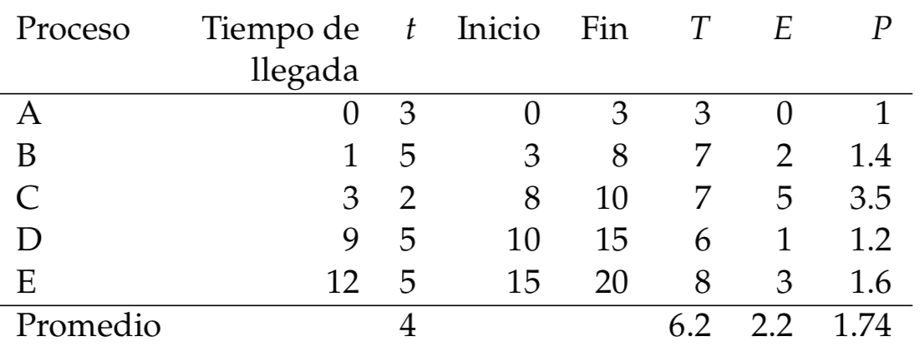
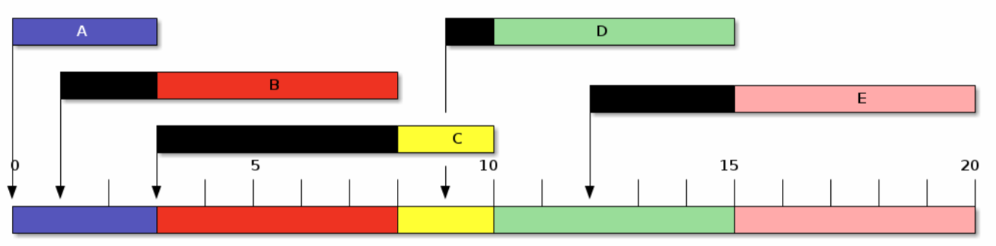
Primero en llegar, primero servido (FCFS) (cont.)
Ejemplo:
Notar qué malo es para los procesos interactivos (proceso C), donde la proporción de respuesta R es muy mala

Slide 17
Ronda (Round Robin)
Emplea multitarea apropiativa o preemptive
Busca dar una relación de respuesta buena para los procesos largos y cortos
Cada proceso listo a ejecutarse puede hacerlo por un solo quantum
Si un proceso no ha concluido dentro de su quantum se lo expulsará y será puesto al final en la cola de listos donde deberá esperar su turno nuevamente
Los procesos que son despertados de estado de suspensión son también puestos al final de la cola de listos

Slide 18
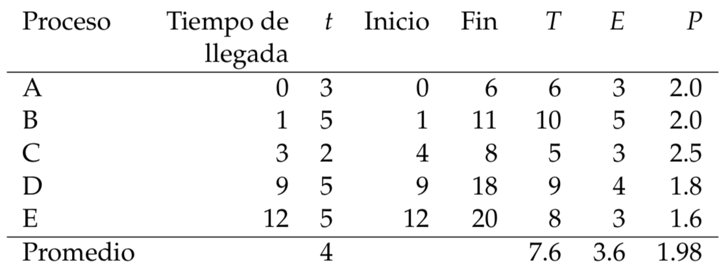
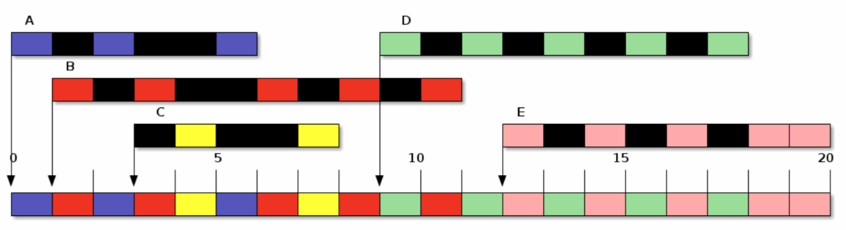
Ronda (Round Robin) (cont.)
Ejemplo:
Ejemplo de Round Robin con quantum de 1 tick

Slide 19
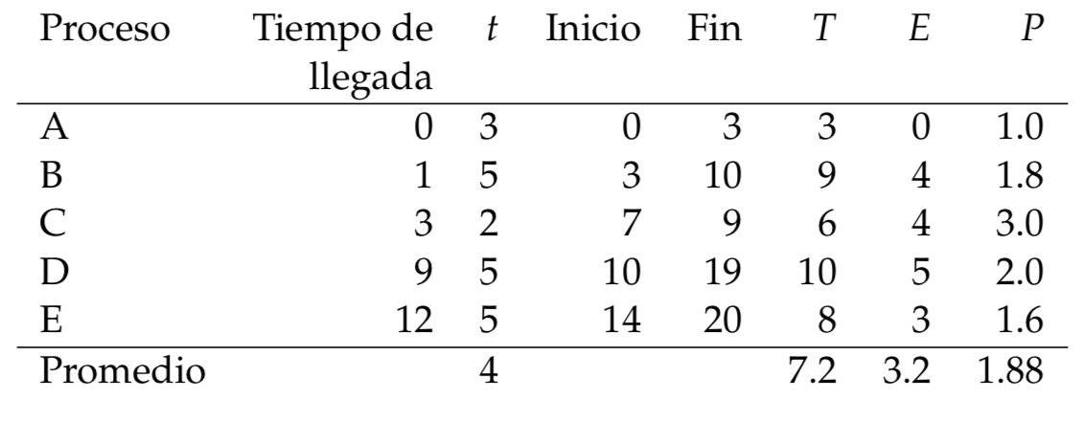
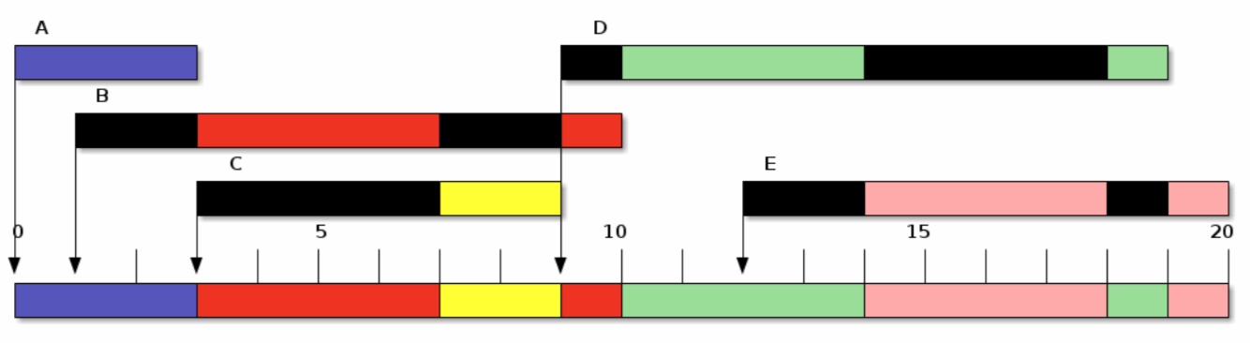
Ronda (Round Robin) (cont.)
Ejemplo:
Ejemplo de Round Robin con quantum de 4 ticks

Slide 20
Ronda (Round Robin) (cont.)
Conclusiones:
La ronda puede ajustarse modificando la duración del quantum
Cuando más grande es el quantum, más se parece a FCFS
Se puede observar que aumentar el quantum mejora los tiempos promedios de respuestas, pero penaliza a los procesos cortos pudiendo llevar a la inanición (si ρ > 1)
Mediciones estadísticas indican que el quantum debería mantenerse por debajo al 80% a la duración promedio de los procesos (Silberschatz, Galvin y Gagne 2010: 188)

Slide 21
El proceso más corto a continuación (SPN, Shortest Process Next)
Utiliza multitarea no apropiativa o non-preemtive
Se necesita información por adelantado acerca del tiempo requerido por cada proceso
Es más justo que FCFS
Como es difícil contar con la duración del proceso, se tiende a caracterizar sus necesidades. Para eso se nutre de la información de contabilidad del propio proceso (examina las ráfagas pasadas y concluye si es un proceso tendiendo a I/O Bound o CPU Bound)
Para la estimación de la próxima ejecución se utiliza el promedio exponencial e_{p} . Además, se define un factor atenuante 0 ≤ f ≤ 1 que indica cuán reactivo será dicho promedio a la última ráfaga de ejecución. Si por ejemplo el proceso p empleó q quantums en su última ráfaga de ejecución: e′_{p} = f e _{p} + ( 1 − f ) q Para el primer e_{p} (semilla) se puede tomar el e_{p} de los procesos actualmente en ejecución.

Slide 22

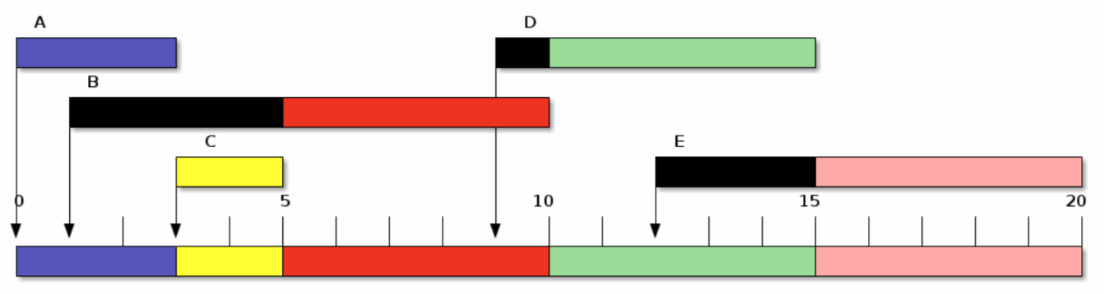
El proceso más corto a continuación (SPN, Shortest Process Next) (cont.)
Ejemplo:

Slide 23
El proceso más corto a continuación (SPN, Shortest Process Next) (cont.)
Conclusiones:
SPN favorece a los procesos cortos
Un proceso largo puede esperar mucho para su ejecución, especialmente con un ρ = 1 ó superior
Un proceso más largo que el promedio está predispuesto a sufrir inanición
En un sistema poco ocupado, con una cola de listos corta, SPN tiende a arrojar resultados similares a FCFS

Slide 24
SPN apropiativo (PSPN, Preemptive Shortest Process Next)
Combina las estrategias de SPN con un esquema apropiativo
El comportamiento obtenido es similar para la amplia mayoría de los procesos
A los procesos muy largos no los penaliza mucho más que el Round Robin
Obtiene mejores promedios en forma consistente debido a que mantiene la cola más corta por despachar a los procesos más cortos primeros

Slide 25
El más penalizado a continuación (HPRN, Highest Penalty Ratio Next)
Trabaja con esquemas No Apropiativos o Non-Preemptive
Intenta situarse en un nivel de justicia entre el FCFS (que favorece a los procesos largos) y SPN (que favores a los procesos cortos)
Al comienzo todos los procesos tienen una penalización P = 1. Cada vez que un proceso espera un tiempo w, la penalización del mismo se ajusta por P = (w + t) / t. El proceso que se elige como el próximo será el que tenga mayor P
Mientras que ρ < 1 este algoritmo incluso evita que los procesos más largos sufran inanición
Se han realizado experimentos (Finkel) y los resultados siempre arrojan que este algoritmo se sitúa entre FCFS y SPN
Su principal desventaja se presenta cuando la cola de listos es muy larga ya que el planificador tiene que calcular P para cada uno de los procesos cada vez que se ejecuta

Slide 26
Ronda Egoísta (SRR, Selfish Round Robin)
Intenta favorecer a los procesos que ya han pasado tiempo ejecutando sobre los que recién llegan al sistema
Los procesos nuevos entran en una cola de Procesos Nuevos y sólo se avanza con la ejecución de los procesos en la cola Procesos Aceptados
Trabaja con dos parámetros principales. El parámetro a indica cómo se incrementará la prioridad de los procesos en la cola Procesos Nuevos. El parámetro b indica cómo se incrementa la prioridad de los procesos aceptados
Cuando la prioridad de un proceso nuevo alcanza la prioridad de un proceso aceptado el proceso nuevo se convierte en aceptado
Si la cola de procesos aceptados queda vacía se acepta el proceso nuevo con mayor prioridad

Slide 27
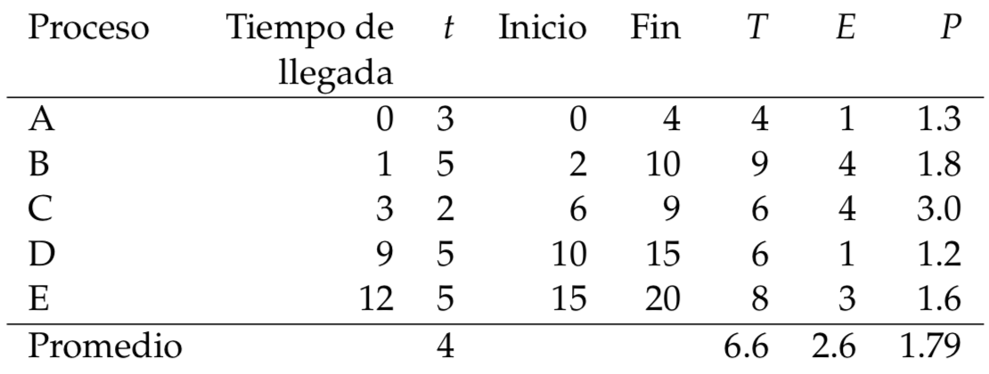
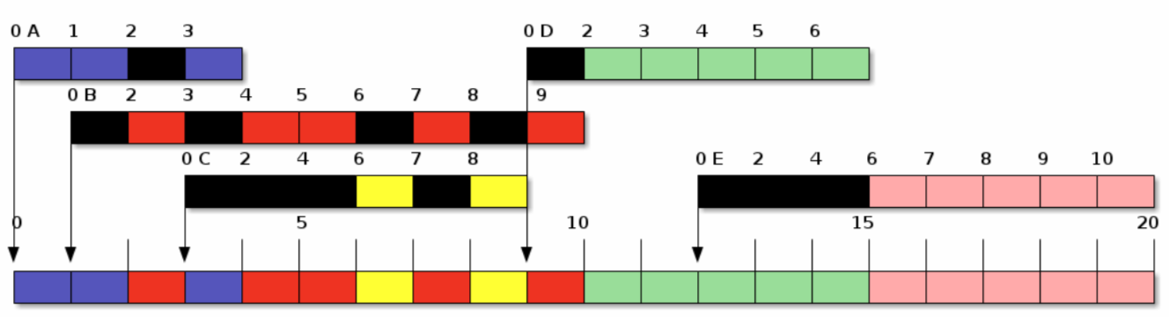
Ronda Egoísta (SRR, Selfish Round Robin) (cont.)
Ejemplo:
Ronda Egoísta con a = 2 y b = 1

Slide 28
Ronda Egoísta (SRR, Selfish Round Robin) (cont.)
Conclusiones:
Mientras que b/a < 1 la prioridad de un proceso nuevo eventualmente alcanzará a la de los procesos aceptados
Si b/a ≥ 1 el proceso en ejecución termina y el nuevo es aceptado y pasa a ejecutarse. En este caso el algoritmo se convierte en FCFS
Si b/a = 0 los procesos nuevos serán aceptados inmediatamente conviertiéndose en un Round Robin normal.
Mientras que 0 < b/a < 1 la ronda se comporta relativamente en forma egoísta aceptando a los procesos nuevos incluso si los que llevan mucho tiempo ejecutando son muy largos (y por ende con mucha prioridad)

Slide 29
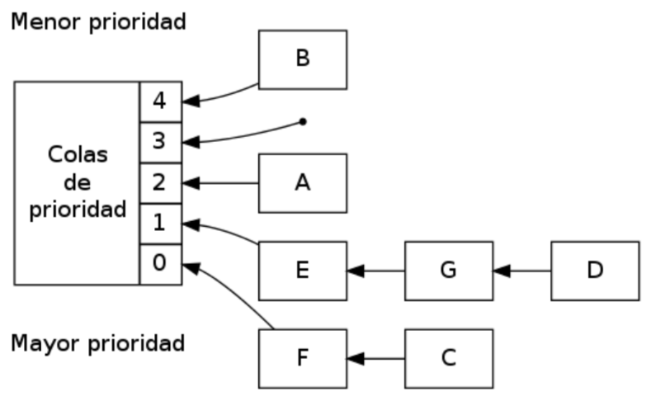
Algoritmos con múltiples colas de listos
Para poder entender el próximo algoritmo, multilevel feedback), primero se analiza cómo funciona típicamente un sistema con múltiples colas de listos.
Se definen múltiples colas (en el ejemplo 5) cada una con una prioridad
Se atienden sólo los procesos de la cola de más prioridad hasta que ésta se vacía (por terminación de sus procesos o porque los mismos fueron migrados a una de menor prioridad). Luego se pasa a ejecutar los procesos de la cola siguiente
Puede haber colas vacías

Slide 30
Retroalimentación multinivel (FB, multilevel FeedBack)
Múltiples colas según la prioridad (C₀ a C_{n})
Se escoge al primer proceso de la cola más prioritaria con procesos en ella (C_{i})
Tras un predeterminado de ejecuciones del proceso escogido, el mismo es degradado a la siguiente cola (C_{i+1}) y se ejecuta el siguiente proceso en la cola más prioritaria
Favorece a los procesos cortos, ya que éstos terminan antes de degradarse
Permite ajustar dos variables:
Cantidad de ejecuciones del proceso antes de ser degradado
Duración del quantum

Slide 31
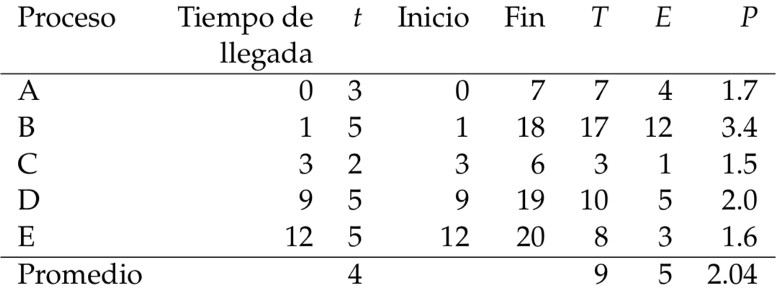
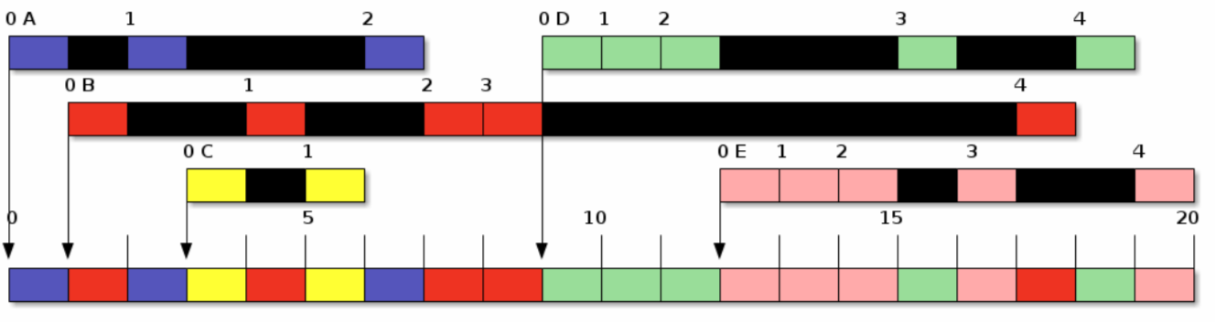
Retroalimentación multinivel (FB, multilevel FeedBack) (cont.)
Ejemplo:
Retroalimentación multinivel (FB) básica Cantidad de ejecuciones antes de degradar = 1; quantum = 1

Slide 32
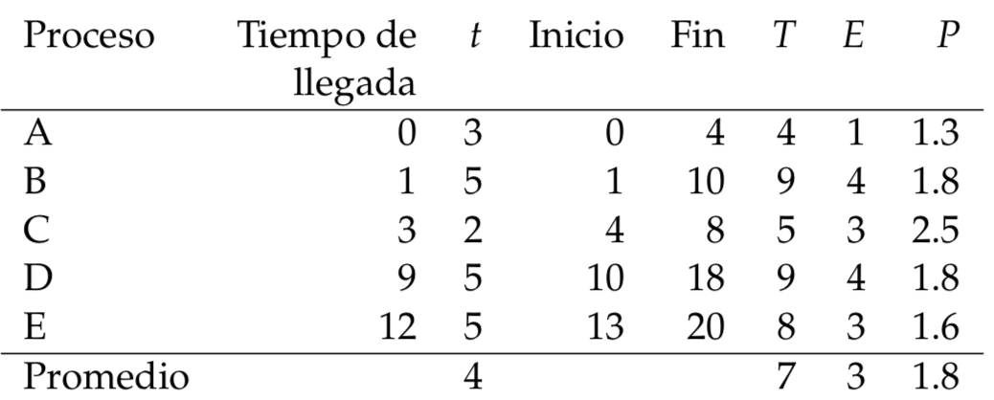
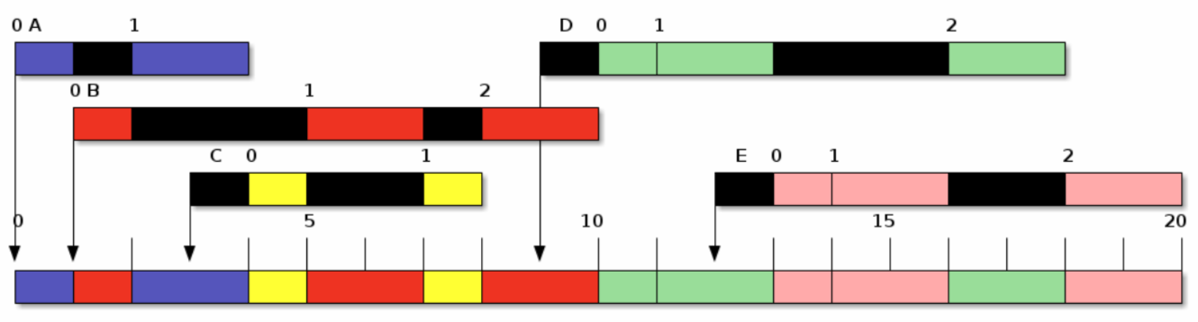
Retroalimentación multinivel (FB, multilevel FeedBack) (cont.)
Otro ejemplo:
Retroalimentación multinivel (FB) básica Cantidad de ejecuciones antes de degradar = 1; quantum = 2^{n}q

Slide 33
Retroalimentación multinivel (FB, multilevel FeedBack) (cont.)
Notas sobre el ejemplo anterior y consideraciones generales
En este caso el quantum = 2^{n}q, donde n es el identificador de la cola y q la longitud del quantum base
Con estos valores un proceso llevará un total de cambios de contexto igual a log (t(p)/q) lo cual es más atractivo que el caso anterior donde la cantidad de cambios de contexto de un proceso era igual a t(p)/q
Mejor mucho el rendimiento general sobre el primer caso con q=1
En la práctica se elijen incrementos de q más suaves como nq o incluso q.log(n)
Para evitar la inanición se puede utilizar la retroalimentación en sentido inverso, donde un proceso en la cola C_{p} que pasa un determinado tiempo sin recibir servicio de lo promueve a una cola más prioritaria C_{p-1}
Los sistemas de hoy en día utilizan alguna variación de sistemas con retroalimentación multinivel y con hasta docenas de colas

Slide 34
Lotería
Se basa en un esquema de probabilidades para escoger al próximo proceso a ejecutar
A cada proceso se le asigna un número determinado de boletos
Cada vez que el planificador de corto plazo se ejecuta, elije un número aleatorio. El proceso que tiene el boleto con ese número es el que obtiene el siguiente quantum de ejecución (el algoritmo de generación de números aleatorios no es tan refinado, siendo en realidad pseudoaleatorio, y con solo 12 instrucciones RISC se ejecuta)
Cuantos más números de boleto tiene un proceso, más prioridades tiene de ser elegido
A pesar de ser simple, es muy justo, tanto para procesos cortos como largos
No se puede poner un ejemplo ya que su base radica en la aleatoriedad

Slide 35
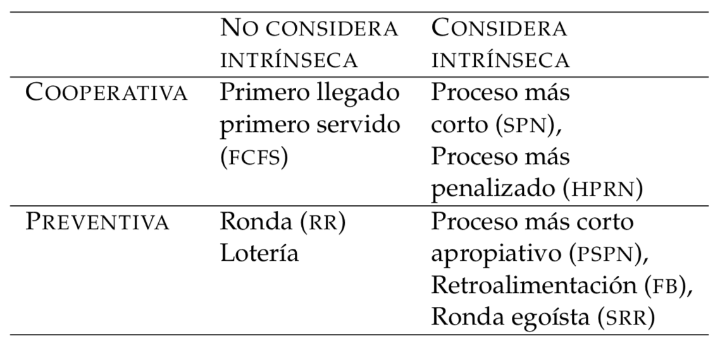
Resumen y características de los algoritmos
Hasta ahora los algoritmos vistos se podrían calificar según dos criterios:
Aquellos que se utilizan en sistemas preemptive y otros que se utilizan en sistemas non-preemptive
Aquellos que utilizan información intrínseca a los procesos (son tratados de diferente manera según si historial de ejecución) y aquellos no consideran esa información
Como resumen:

Slide 36
Algoritmos híbridos
En la filmina anterior vimos las características de cada algoritmo y los encasillamos según éstas.
Sin embargo, las mismas se pueden combinar dentro de un mismo algoritmo dando lugar a lo que llamamos "Algoritmos Híbridos".
Algoritmo por cola dentro de FB
A diferencia del FB tradicional, cada cola tiene un tratamiento diferente.
Por ejemplo, parte de las colas podría tener una especie de algoritmo PSPN que empuje a los procesos más largos a colas que le permitan tener menos interrupciones. Las colas de menor prioridad podrían aplicar un SRR ya que ahí residen procesos que ya han esperado mucho tiempo para su ejecución, para que terminen lo antes posible su ejecución, sin esto alterar los tiempos de respuesta de procesos cortos que van entrando a las colas superiores

Slide 37
Algoritmos híbridos (cont.)
Métodos dependientes del estado del sistema
La idea de estos es que algoritmo se nutra del estado actual del sistema e incluso de variables ajenas al dispatcher. Algunas ideas:
Si los procesos listos son en promedio no muy largos y la saturación del sistema en baja (ρ < 1) elegir algoritmos con poco overhead (FCFS o SPN). Si la cola de listos comienza a crecer o el sistema comienza a saturarse, cambiar por ejemplo a RR con quantum corto o PSPN que garantiza una mejor distribución de la atención
Usar un RR simple con quantum variable periódicamente (por ejemplo con cada cambio de contexto o un cálculo periódico) de tal manera que sea proporcional a la cantidad de procesos en la cola de listos: Q = q/n. Si hay pocos procesos esperando, su quantum será mayor, lo que reduce la cantidad de cambios de contexto. Si hay muchos, cada uno de ellos deberá esperar menos para comenzar con sus tareas.

Slide 38
Algoritmos híbridos (cont.)
Utilizar un RR pero con quantum proporcional a la prioridad externa (definida por el usuario). A más prioridad, quantum más largo
Peor Servicio a Continuación (WSN, Worst Service Next). Su principal diferencia con respecto a HPRN es que no sólo se considera penalización al tiempo esperado, sino que también considera las veces que el temporizador lo interrumpió o su prioridad externa y se considera (a favor o en contra) el tiempo esperado por E/S. La gran desventaja es el overhead de tener que considerar tantas variables. Una solución a otra es acudir a WNS periódicamente y no en cada intervención del dispatcher, para que reordene las colas según los criterios generales, aunque esto repercute negativamente con respecto al tiempo de reacción del algoritmo antes cambios de comportamiento.
Algunas versiones de Unix utilizan un esquema en donde la prioridade definida por el usuario era matizada y reevaluada durante el transcurso de su ejecución. Se maneja una prioridad interna que depende de la externa y el tiempo consumido recientemente por el proceso (conocido como lindura o niceness. Ver comando nice)

Slide 39
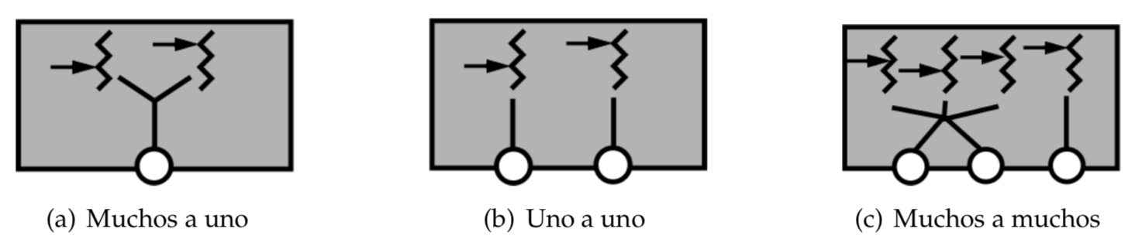
Planificación de hilos
Para la planificación de hilos depende de cómo éstos son mapeados a procesos desde el punto de vista del planificador.
Los hilos pueden ser de dos tipos:
Hilos de usuario o hilos verdes (ULT): Sólo son conocidos por el proceso que los crea y gestionados por él
Hilos de núcleo o kernel (KLT): Son conocidos por el SO y gestionados por él. El SO tiene que tener soporte para la creación y gestión de este tipo de hilos
En base a este tipo de hilos existen los siguientes tipos de mapeos:

Slide 40
Planificación de hilos (cont.)
Muchos a uno: Muchos hilos son agrupados dentro de un mismo proceso. Los ULT entran dentro de esta categoría. Para el SO hay un solo proceso en ejecución. En este tipo de hilos no se aprovecha realmente el paralelismo. Si un hilo se bloquea hace que todos los demás también se tengan que bloquear.
Uno a uno: Cada hilo es ejecutado como un proceso ligero (lightweight process o LWP). Son más rápidos de crear y gestionar que un proceso pesado ya que la información de estado que se necesita para esto es mucho menor. Comparten el espacio de memoria, descriptores de archivos y demás estructuras. Aprovechan el paralelismo ya que cada hilo puede ejecutar en un procesador diferente.

Slide 41
Planificación de hilos (cont.)
Muchos a muchos: Este mecanismo permite que haya hilos de ambos modelos:
Hilos unidos (bound threads): Cada hilo corresponde a un solo LWP
Hilos no unidos (unbound threads): Uno o más hilos están mapeados a cada LWP

Slide 42
Planificación de multiprocesadores
Básicamente para la planificación de múltiples procesadores se manejan dos enfoques:
Mantener una sola lista de procesos y despacharlos a cada procesador como si éstos fueran unidades de ejecución equivalentes e idénticas
Mantener listas de procesos separadas para cada procesador

Slide 43
Planificación de multiprocesadores (cont.)
Afinidad a procesador
Los procesadores actuales contienen varios niveles de cache (L1, L2 y L3).
Resulta obvio tratar de mantener a un proceso ejecutando en el mismo procesador para no tener que invalidad sus entradas en el cache cuando el mismo es migrado a otro procesador.
La afinidad a un procesador indica la preferencia de un proceso a ejecutarse en un determinado procesador. Puede ser:
Afinidad suave: El planificador setea una preferencia a que determinado proceso se ejecute en un determinado procesador. Sin embargo, diferentes patrones de carga en el sistema pueden hacer que el proceso sea migrado a otro procesador
Afinidad dura: Se da cuando en determinados SO se le permite al usuario declarar una afinidad en la cual se restringe el/los procesador/es a ser utilizado/s para un determinado proceso
Un entorno NUMA funcionará mejor si el sistema maneja un esquema de afinidad dura que le permita al proceso ejecutar donde sus datos estén más "cerca"

Slide 44
Planificación de multiprocesadores (cont.)
Balanceo de carga
El balanceo de carga actúa cuando la divergencia en la carga de cada uno de los procesadores se vuelve grande, migrando procesos entre las colas de listos de un procesador a otro para homogeneizarlas. Esta técnica puede ir en sentido contrario a la afinidad que vimos anteriormente.
Existen dos técnicas de balanceo de carga:
Migración activa o por empuje (push migration): Periódicamente se ejecuta una tarea que analiza la ocupación de los procesadores, y si la misma pasa de determinado umbral, migra el proceso de la cola de dicho procesador a la cola del procesador más desocupado. Linux ejecuta esta tarea cada 200 ms
Migración pasiva o por jalón (pull migration): Cuando un procesador queda ocioso, ejecuta la tarea idle, que entre otras cosas en lugar de parar al procesador analiza la ocupación de los procesadores activos. Si hay procesadores muy ocupados, jala algún proceso para migrarlo a su propia cola
Ambas tareas son generalmente utilizadas en los SO modernos.
Nota: Cualquier tipo de migración conlleverá una penalización en términos de afinidad de CPU.

Slide 45
Planificación de multiprocesadores (cont.)
Una sola cola de listos para todos los procesadores
En esta técnica se utiiza una sola cola de listos para todos los procesadores. A medida que un procesador queda libre se escoge el primer proceso en la cola. Esto hace que incluso se ahorre la implementación de las tareas de migración vistas anteriormente.
Sin embargo, este enfoque no es utilizado hoy en día en ningún SO masivo. Básicamente porque el mismo casi imposibilita la afinidad de CPU.

Slide 46
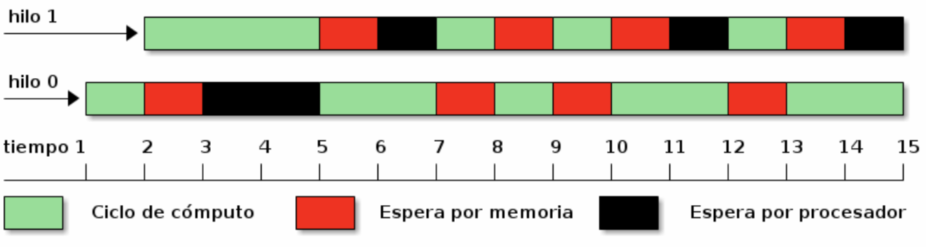
Planificación de multiprocesadores (cont.)
Procesadores con soporte de hilos de hardware
Este tema puede llevar a confusión con los hilos de los procesos que se han visto anteriormente. Éste es un concepto diferente. Se refiere a que un mismo procesador le presenta al sistema operativo dos unidades de ejecución diferentes. Esto se conoce en el mercado como HyperThreading.
La idea sobre la cual se cimienta esto es que el procesador tiene múltiples unidades de ejecución (pipelines por ejemplo, o incluso otras unidades), las cuales muchas veces algunas se mantienen ociosas mientras se ejecuta una determinada instrucción que sólo utiliza unas pocas. Por lo tanto, si se logra intercalar instrucciones que utilicen diferentes unidades, entonces dichas instrucciones se podrán ejecutar en paralelo.
Obsérvese cómo aparecen tiempos muertos por espera del procesador. En estos casos, ambas instrucciones están queriendo utilizar las mismas unidades de ejecución, por lo tanto, una de las dos debe esperar

